Slide 1
О промежуточных итогах исполнения решений Совета по инвестиционной деятельности в части развития системы саморегулирования в областях экономики Сахалинской области. Опыт Ассоциации «Сахалинстрой»
докладчик
МОЗОЛЕВСКИЙ
Валерий Павлович
Генеральный директор Ассоциации «Сахалинстрой»

Slide 2
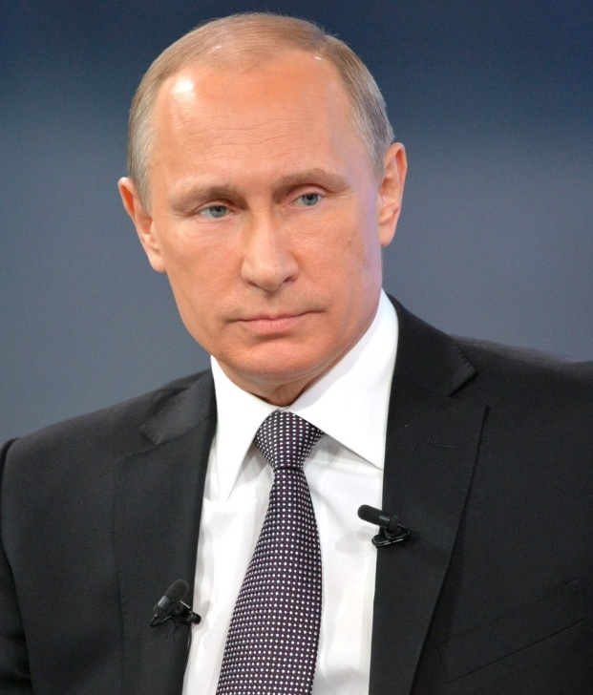
Миссия саморегулирования определена В.В. Путиным в программной статье «Демократия и качество государства»
«
Рассчитываю, что саморегулирование станет одним из столпов сильного гражданского общества в России
»
2012 год, газета «КоммерсантЪ»

Slide 3
Указ Президента РФ
от 23 июля 2003 года № 824 «О мерах по проведению административной реформы
в 2003-2004 годах»
Определить следующие приоритетные направления административной реформы в 2003-2004 годах:
ограничение вмешательства государства в экономическую деятельность субъектов предпринимательства, в том числе прекращение избыточного государственного регулирования;
развитие системы саморегулируемых организаций в области экономики.
2. Правительству Российской Федерации:
образовать комиссию по проведению административной реформы, предусмотрев участие в ней, в том числе, представителей Администрации Президента Российской Федерации, руководителей федеральных органов исполнительной власти, представителей органов исполнительной власти субъектов Российской Федерации, органов местного самоуправления;
утвердить положение о комиссии по проведению административной реформы.

Slide 4
Саморегулирование – это:
Объединение предпринимательского/
профессионального сообщества
Объединение добросовестных участников рынка
Обязательное членство
Добровольное членство
Создание условий добросовестной
конкуренции /
«функция отраслевого фильтра»
Стандартизация деятельности
СРО, членов СРО, Работников членов СРО
Контроль исполнения
Плановые проверки, внеплановые проверки
Дисциплинарные меры
Защита прав и законных интересов
членов СРО
Представительство интересов СРО в судах
Общественный контроль
Представительство интересов СРО в общественных советах
Компенсационный фонд
Страхование
Ответственность за результаты работ
членов
Дополнительная имущественная ответственность перед потребителями

Slide 5
Основные отличия СРО от Некоммерческих организаций
ОБЯЗАННОСТИ:
Разработка и принятие стандартов и правил предпринимательской/профессиональной деятельности СРО;
Наличие дополнительной имущественной ответственности за результаты деятельности членов;
Создание компенсационного фонда возмещения возможного вреда или страхование деятельности членов СРО.
Создание специализированных органов (контроль, дисциплинарная ответственность);
Установление мер дисциплинарной ответственности в отношении членов за нарушение требований стандартов и правил СРО.
Осуществление контроля соответствия членства в СРО и анализа деятельности членов СРО.
ПРАВА
От своего имени оспаривать акты, решения органов власти различного уровня, нарушающие права и законные интересы СРО/членов СРО;
Участвовать в обсуждении законопроектов, проектов госпрограмм, НПА;
Запрашивать у органов государственной власти всех уровней и получать от них информацию, необходимую для выполнения СРО возложенных федеральными законами функций;
Судебного оспаривания несоответствующих закону НПА;
Представлять интересы членов СРО в их отношениях с органами власти разных уровней;
Защита законных интересов и прав членов СРО;
Осуществление общественного контроля деятельности заказчиков, органов власти и управления при проведении закупок и исполнении контрактов

Slide 6
Постановление Конституционного Суда РФ № 12-П от 19.12.2005 г.
СРО в сфере общественных отношений выполняют функции саморегулирования в интересах общества.
Возложение на СРО функции контроля за деятельностью своих членов в части соблюдения требований законодательства и установленных СРО правил профессиональной деятельности члена, является определенной модификацией контрольной деятельности государства.
Государство вправе устанавливать для всех граждан, желающих осуществлять публичную деятельность обязательные условия назначения на должность и пребывания в должности (установление квалификационных и иных требований к руководителям СРО и их национальных объединений и согласование их кандидатур.

Slide 7
Идея конкуренции в сфере регулирования подобна бредовой идее одновременного существования нескольких конкурирующих парламентов в одном государстве.
Начальник Управления контроля социальной сферы и торговли ФАС России Тимофей Нижегородцев:
«Необходимо выстраивать систему саморегулируемых организаций таким образом, чтобы исключить коммерческая конкуренция между СРО лишает возможности исполнять свои функции, как регулятора отношений и регулятора разрешений рисков в осуществлении деятельности членов СРО»

Slide 8
Концепция административной реформы в Российской Федерации в 2006 – 2010 годах (одобрена распоряжением Правительства РФ от 25.10.2005 № 1789-р)
«Стадии практической реализации достигла лишь относительно небольшая часть мероприятий административной реформы. По ряду приоритетных направлений работы еще не начаты»
Негативный результат по ряду приоритетных направлений административной реформы

Slide 9
Концепция административной реформы в Российской Федерации в 2006 – 2010 годах (одобрена распоряжением Правительства РФ от 25.10.2005 № 1789-р)
Недостаточный результат на субъектном уровне
«Требует оптимизации взаимодействие федеральных органов исполнительной власти, их территориальных органов с органами исполнительной власти субъектов Российской Федерации, а также взаимодействие органов исполнительной власти с гражданским обществом»
«В основном административная реформа затронула федеральный уровень исполнительной власти. На региональном уровне она реализуется лишь в виде экспериментов»

Slide 10
Концепция административной реформы в Российской Федерации в 2006 – 2010 годах (одобрена распоряжением Правительства РФ от 25.10.2005 № 1789-р)
Оценка результатов
Необходимо обеспечить:
разработку ключевых измеримых показателей эффективности и результативности деятельности органов исполнительной власти по основным направлениям их деятельности в соответствии со стратегическими целями государства;
внедрение технологий и процедур целеполагания, обеспечивающих привязку целей к конкретным исполнителям, выработку показателей, позволяющих адекватно оценить степень достижения поставленных целей и действия исполнителей, предпринимаемые для достижения этих целей

Slide 11
Концепция административной реформы в Российской Федерации в 2006 – 2010 годах (одобрена распоряжением Правительства РФ от 25.10.2005 № 1789-р)
Делегирование функций
«Необходимо проведение аналогичной работы и среди органов исполнительной власти субъектов Российской Федерации. Кроме того, следует постоянно контролировать оптимальный состав функций органов исполнительной власти»
«Необходимо также продолжить работу по передаче отдельных функций, осуществляемых органами исполнительной власти и их подведомственными организациями, субъектам предпринимательства, которые могут сами эффективно осуществлять эти функции»

Slide 12
Концепция административной реформы в Российской Федерации в 2006 – 2010 годах (одобрена распоряжением Правительства РФ от 25.10.2005 № 1789-р)
Ключевая цель
«В результате реализации мероприятий административной реформы будут сформированы сильные и эффективные институты саморегулирования, которым может быть передана часть функций, исполняемых сейчас государством.»
«В субъектах Российской Федерации следует реализовать мероприятия, аналогичные проведенным на федеральном уровне»

Slide 13
Положение о Правительственной комиссии по проведению административной реформы (утв. постановлением Правительства РФ от 31.07.2003 № 451)
Составы подкомиссий, рабочих групп и экспертного совета утверждаются Комиссией. В составы подкомиссий, рабочих групп и экспертного совета включаются представители соответствующих федеральных органов исполнительной власти, работники Аппарата Правительства Российской Федерации, представители предпринимательских структур, общественных и научных организаций, саморегулируемых организаций и профсоюзов.

Slide 14
Исполнение СРО функции со-регулятора управления отраслью
ФЕДЕРАЛЬНЫЙ
УРОВЕНЬ
Органы законодательной власти
Органы исполнительной власти
Национальное объединение СРО
УРОВЕНЬ
СФ
Органы законодательной власти
Органы исполнительной власти
С Р О
УРОВЕНЬ
МО
Органы представительной власти
Органы местного самоуправления
Делегирование функций
Законодательные инициативы
Коллективная ответственность членов
Исполнение функций со-регулятора
ОРВ
Цивилизованное лоббирование
Общественный контроль
и др.

Slide 15
ПРОЕКТ РЕШЕНИЙ
1. Обратиться с предложением в Правительство Российской Федерации о создании на территории Сахалинской области пилотной площадки по объединению всех подрядных организаций в сфере строительства (строителей/изыскателей/проектировщиков) в одну региональную саморегулируемую организацию.

Slide 16
ПРОЕКТ РЕШЕНИЙ
2. Сформировать / восстановить Комиссию по проведению административной реформы на территории Сахалинской области, в состав которой включить представителей органов исполнительной власти, курирующих работу по реализации приоритетных направлений административной реформы, представителей саморегулируемых и некоммерческих организаций Сахалинской области. СРОК: до 15.11.2017
3. В план работы указанной Комиссии включить рассмотрение Предложений Ассоциации «Сахалинстрой» по стимулированию деловой активности Сахалинской области («дорожной карты») СРОК: до 01.12.2017

Slide 17
ПРОЕКТ РЕШЕНИЙ
4. Правительству Сахалинской области, министерствам Сахалинской области по направлениям деятельности рекомендовать:
Определить перечень контрольно-надзорных и разрешительных функций для определения возможных временных рамок передачи их саморегулируемому сообществу Сахалинской области - «дорожная карта» Правительства области.
СРОК: 01.12.2017

